Slide 1
圆
利用圆设计图案

Slide 2
1. 会利用直尺和圆规，设计一些和圆有关的图案；
2. 培养学生对图形的观察和分析能力，提高动手操作能力，
学会欣赏数学美。

Slide 3

你见过这些美丽的图案的。
前面我们认识了圆，这一节课利用直尺和圆规设计图案。

Slide 4
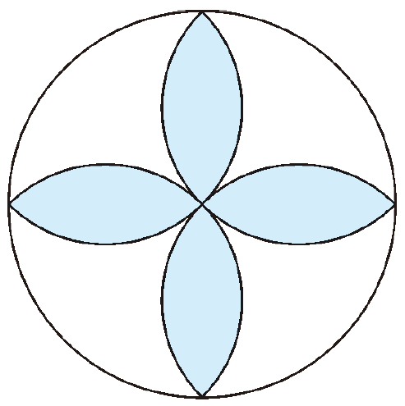
下面的图形就是用圆规和直尺一步一步画出来的。
四个花瓣实际上是由什么组成？
四个半圆组成。
我们要画这个图案的话，要先确定什么？
画图案先要确定某个圆或半圆的圆心和半径。

Slide 5
画 图
1. 画一个圆，确定圆心。
2. 画出两条互相垂直的对称轴，分别
与圆相交于点 A、B、C、D。
B
3. 依次连接 AB、BC、CD、DA 得到
正方形 ABCD。
A
C
4. 以 AB 为直径，以 AB 的中点为圆心，
在正方形内画一个半圆。
D
5. 用与上一步同样的方法分别以 BC、CD、
DA 为直径，在正方形内再画三个半圆。
6. 根据已知图案涂色。

Slide 6
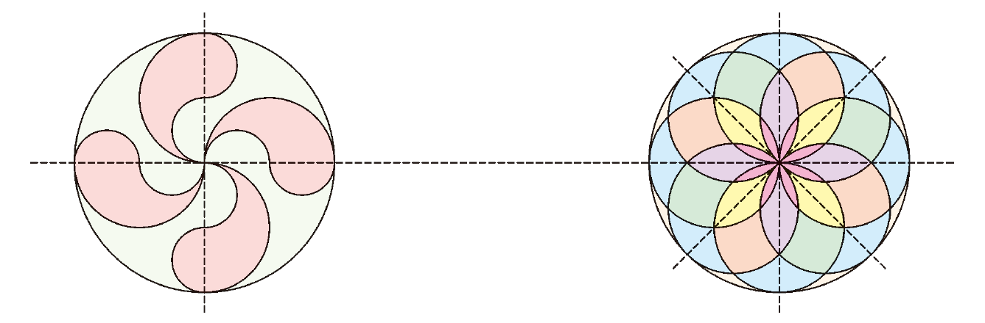
在画的过程中，你对“圆心决定圆的位置，半径决定圆的
大小”有了更深的感受吗？请你试着用圆规和直尺画一画
下面的图形。

Slide 7
步骤：
1. 画圆，并画出两条互相垂直的对称轴；
2. 分别在两条对称轴上以大圆的半径为直径画出 4 个大半圆；
3. 以大半圆的半径为直径画出 8 个小半圆；
4. 根据已知图案涂色。

Slide 8
步骤：
1. 画圆，并分别沿西—东、北—南、
西北—东南、东北—西南方向画出
4 条对称轴；
2. 分别在这 4 条对称轴上以大圆的
半径为直径画出 8 个小圆；
3. 根据已知图案涂色。

Slide 9
通过这节课的学习，你们有哪些收获？
用圆规和直尺画图案的步骤和方法：
①观察图案的特点，分析图案的设计过程；
②用圆规和直尺一步一步地画图；
③擦掉多余的辅助线并涂上颜色。

